Slide 1


Slide 2


Slide 3
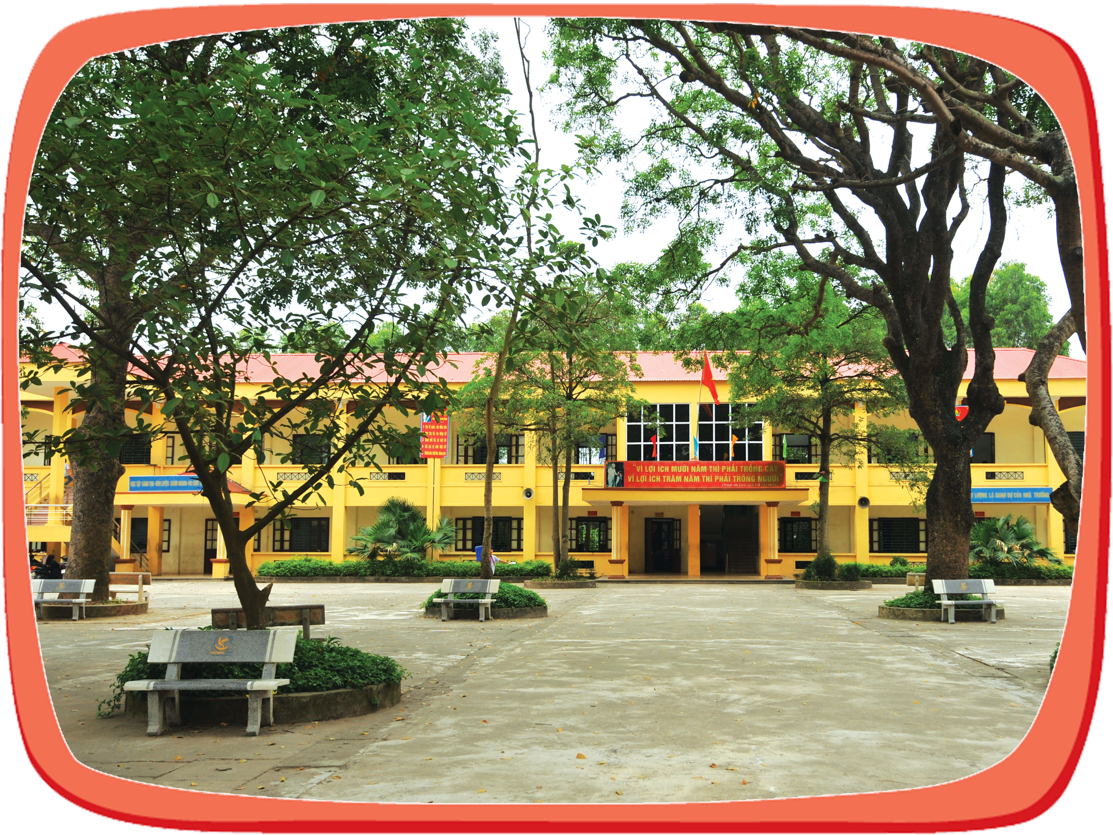
Sân trường. Ảnh: Đức Minh

Slide 4

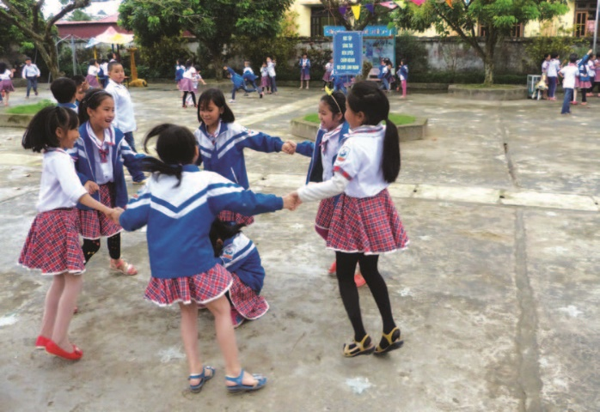
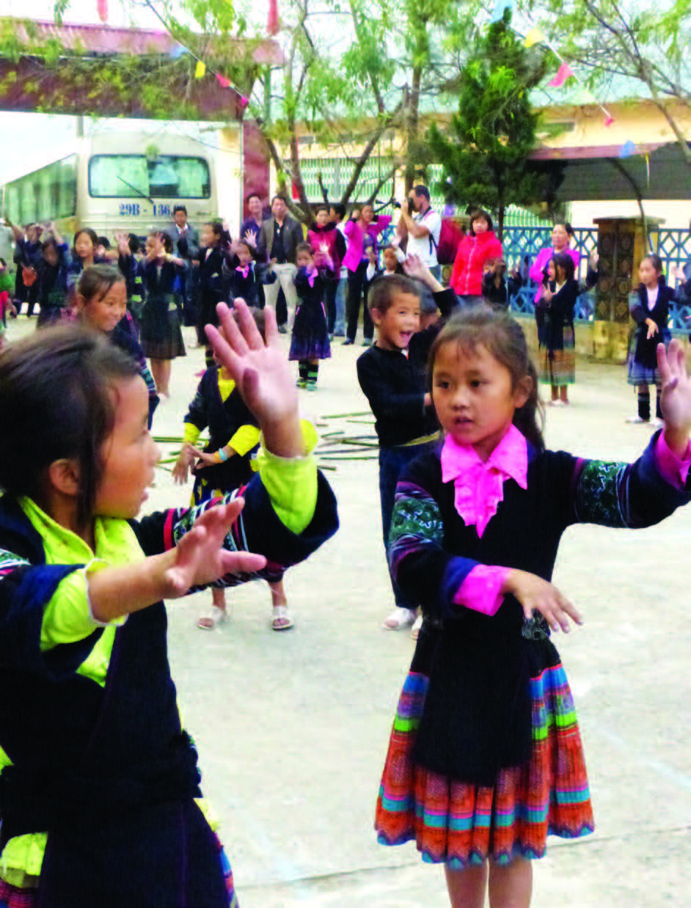
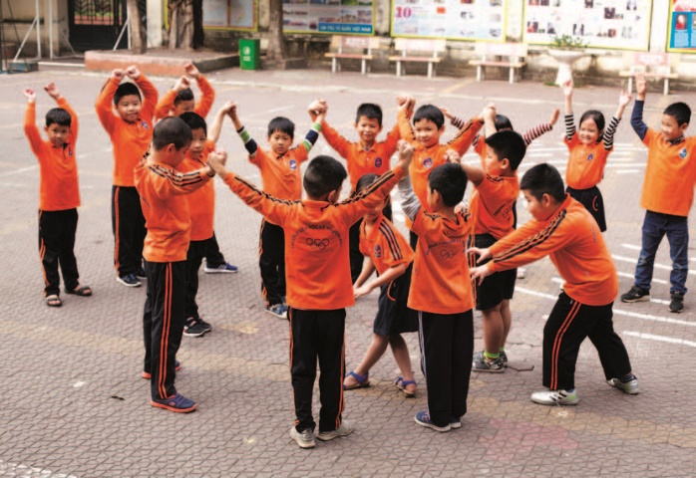
Nói với bạn về hình ảnh ngôi trường và hoạt động
của học sinh ở trường.
Hoạt động trong nhà trường. Ảnh: Đức Minh

Slide 5

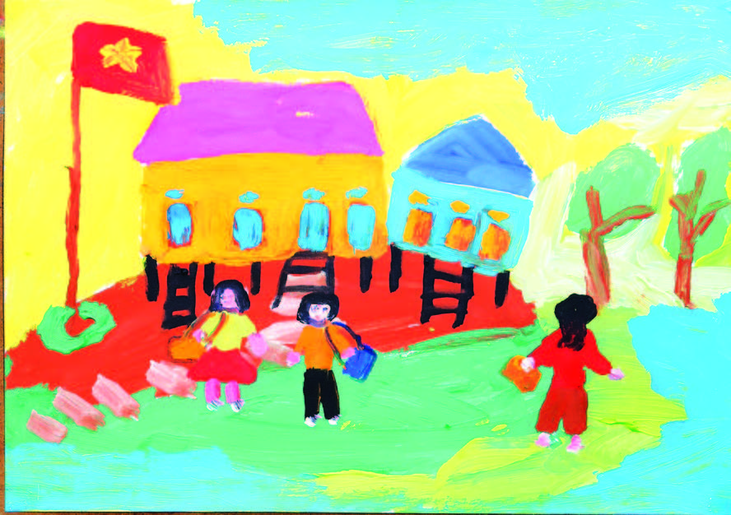
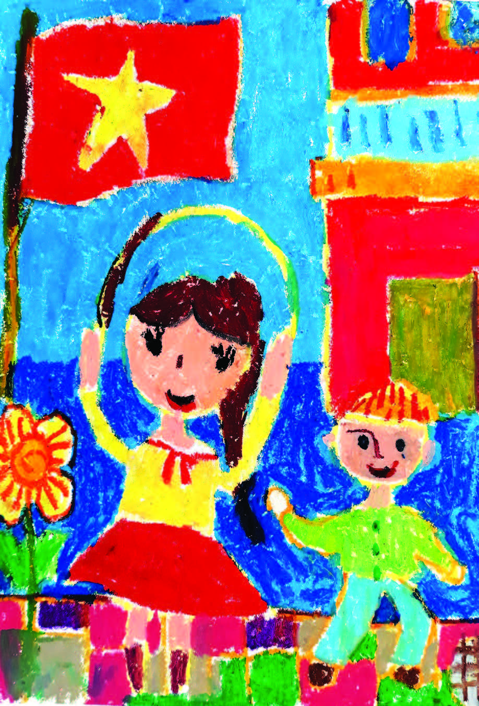
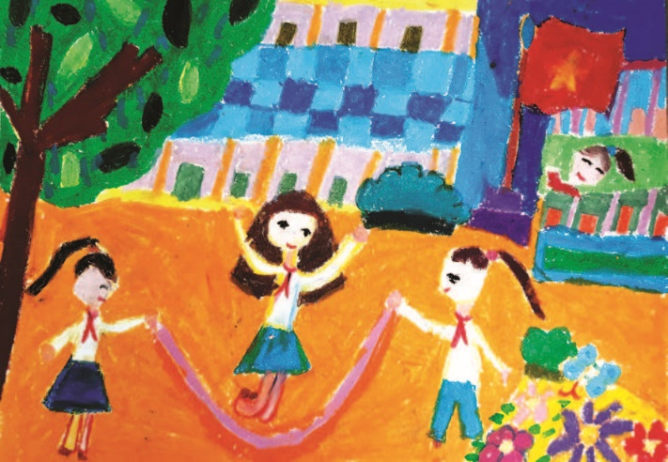
Quan sát, nói với bạn về hình và màu trong tranh vẽ
về hoạt động trong nhà trường.

Slide 6
Quan sát, nói với bạn về hình và màu trong tranh vẽ
về hoạt động trong nhà trường.
Trường ở bản em,
tranh bột màu, Phúc An

Slide 7
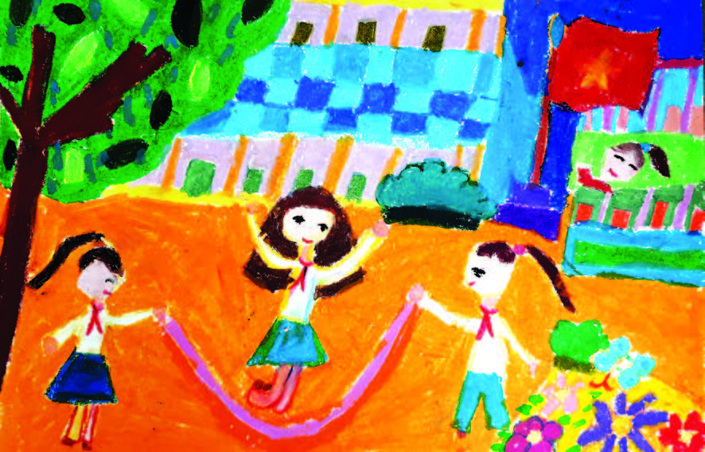
Quan sát, nói với bạn về hình và màu trong tranh vẽ
về hoạt động trong nhà trường.
Vui chơi ở sân trường,
tranh sáp màu, Quỳnh Anh

Slide 8
Quan sát, nói với bạn về hình và màu trong tranh vẽ
về hoạt động trong nhà trường.
Giờ ra chơi,
tranh sáp màu, Minh Hải

Slide 9

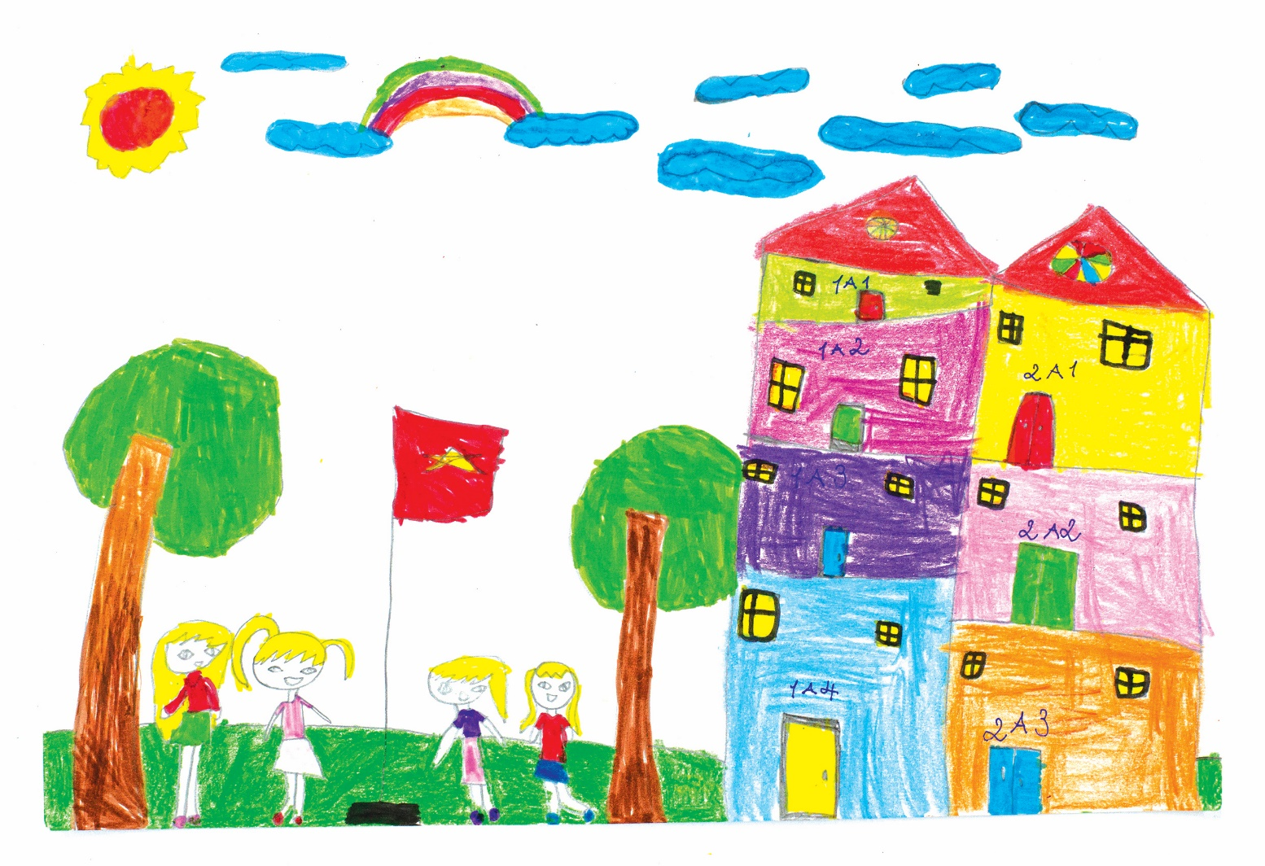
Vẽ tranh về hoạt động vui chơi ở trường.
Giờ ra chơi, tranh sáp màu, Hà Linh

Slide 10

Trả lời câu hỏi:
Trong bức tranh,
các bạn đã vẽ về hoạt động vui chơi nào?

Slide 11

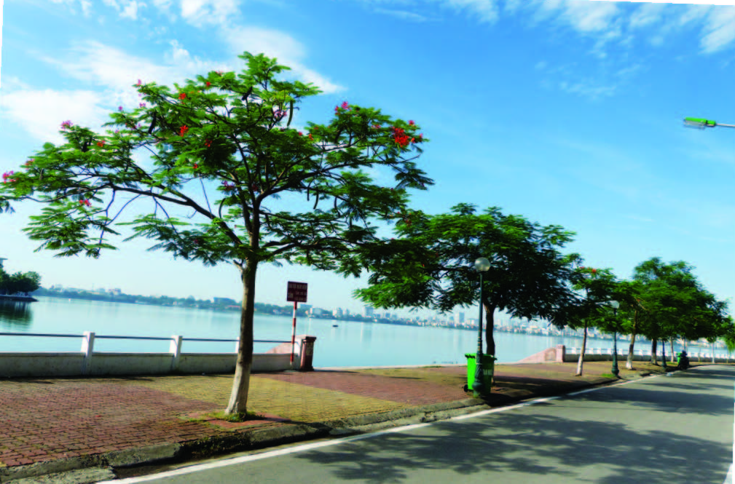
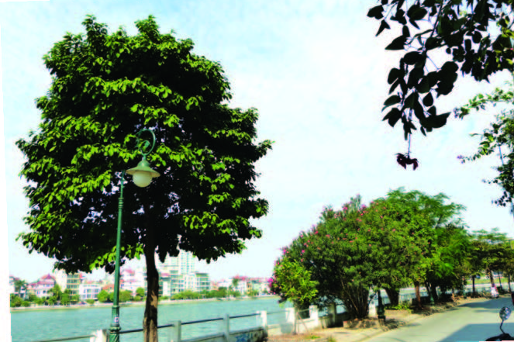
Quan sát, nhận biết cách làm hình cây bằng giấy bìa.
Cây ven hồ. Ảnh: Đức Minh

Slide 12
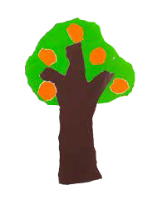
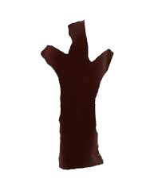
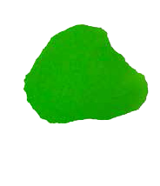
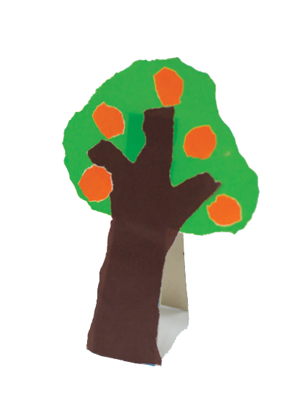
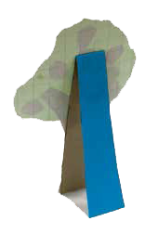
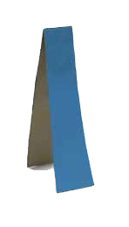
Quan sát, nhận biết cách làm hình cây bằng giấy bìa.

Slide 13

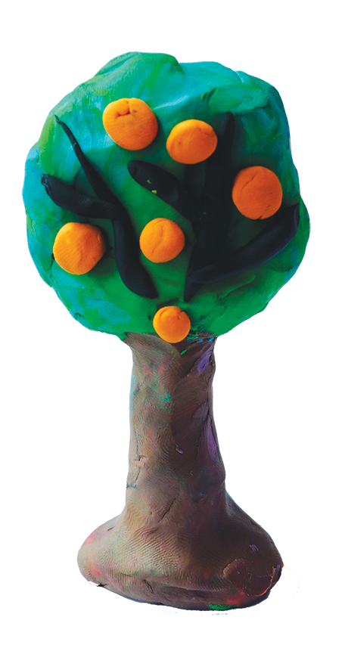
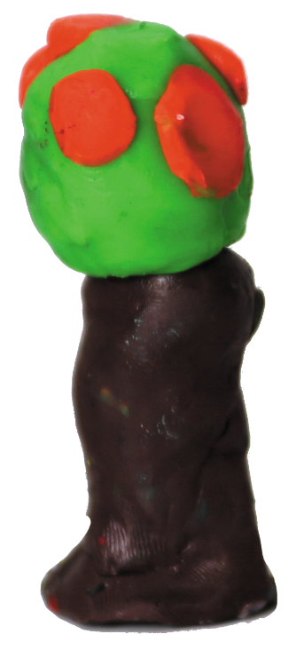
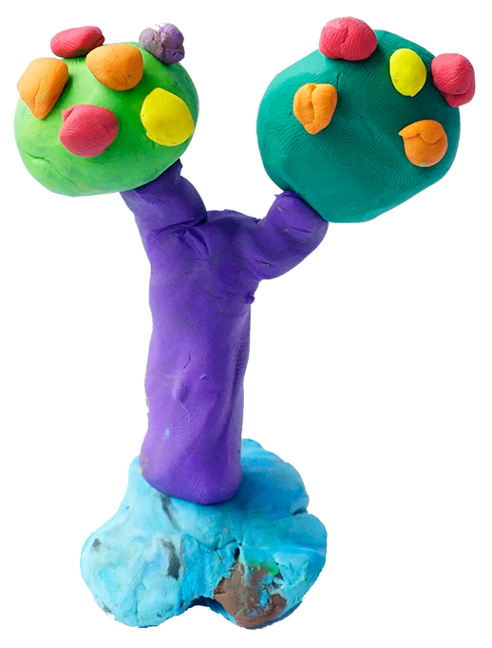
Quan sát, nhận biết cách làm hình cây bằng đất nặn.

Slide 14

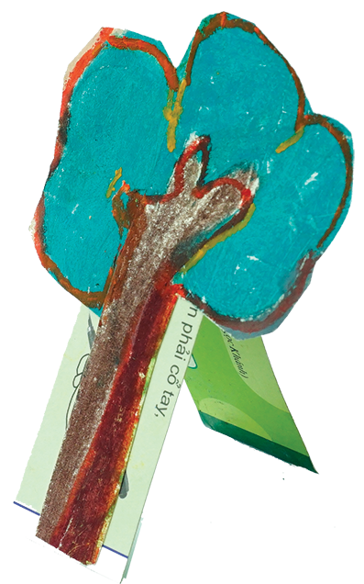
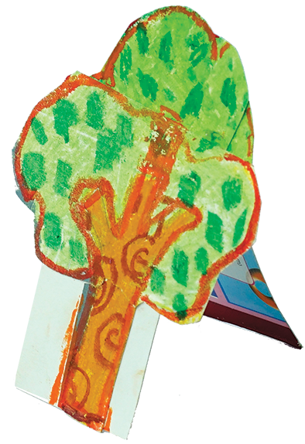
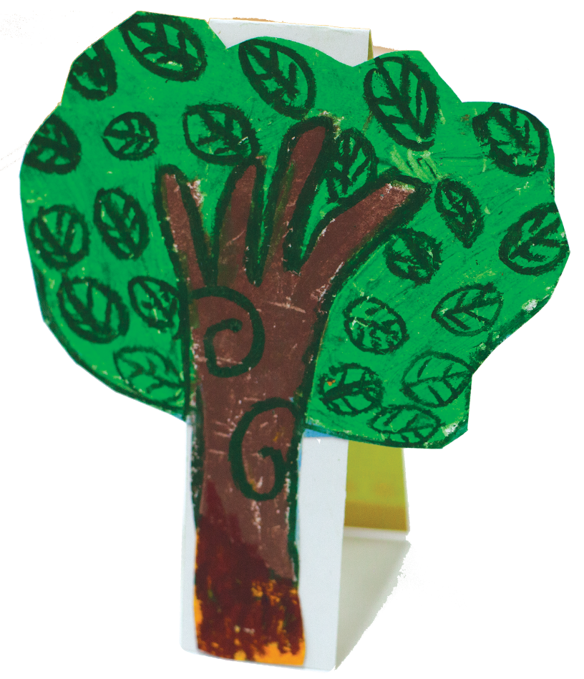
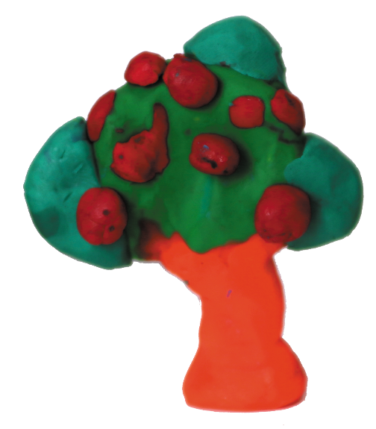
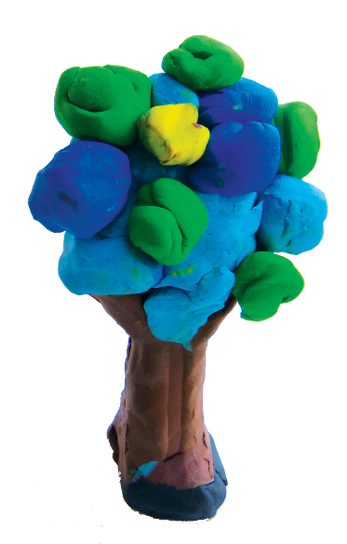
Làm hình cây bằng giấy bìa hoặc đất nặn.
Hình tham khảo

Slide 15

Tả lại hình dáng một sản phẩm cây làm bằng giấy
bìa hoặc đất nặn mà em thích nhất.

Slide 16

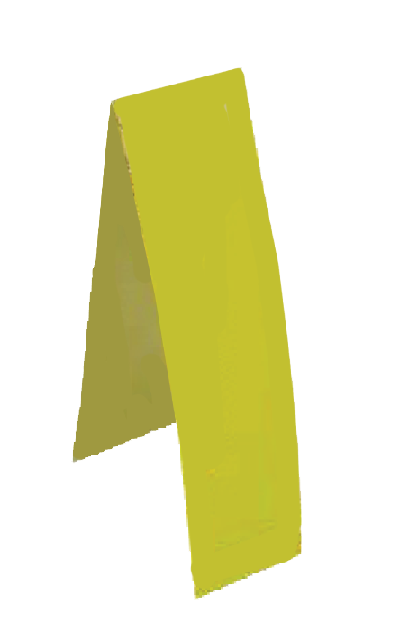
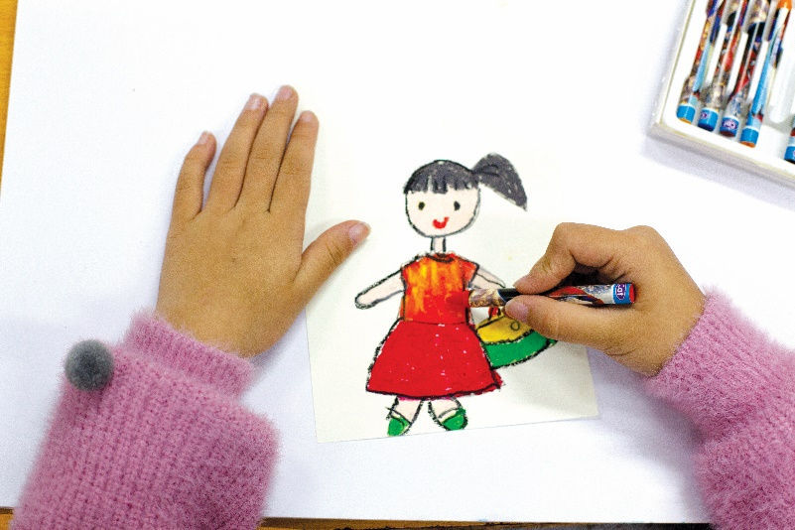
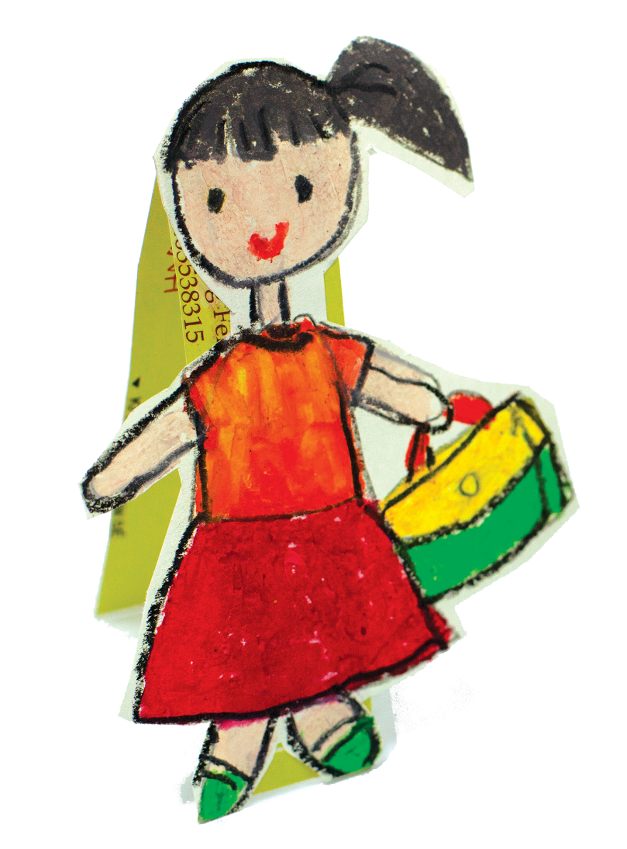
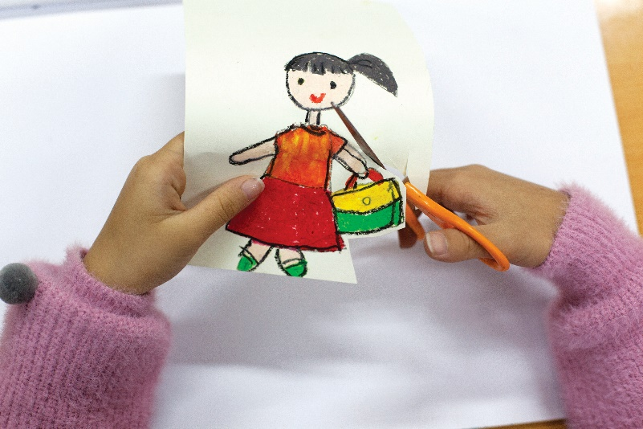
Quan sát, nhận biết cách làm hình người bằng
giấy bìa.

Slide 17

Quan sát, nhận biết cách làm hình người bằng
giấy bìa.

Slide 18

Quan sát, nhận biết cách làm hình người bằng
giấy bìa.

Slide 19

Quan sát, nhận biết cách làm hình người bằng
giấy bìa.

Slide 20
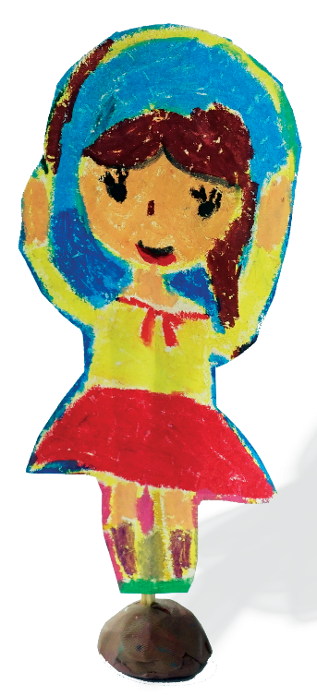
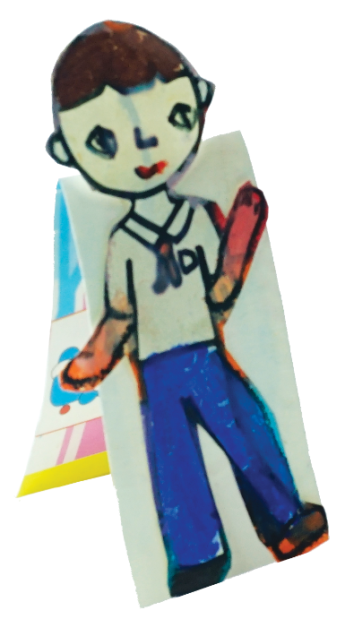
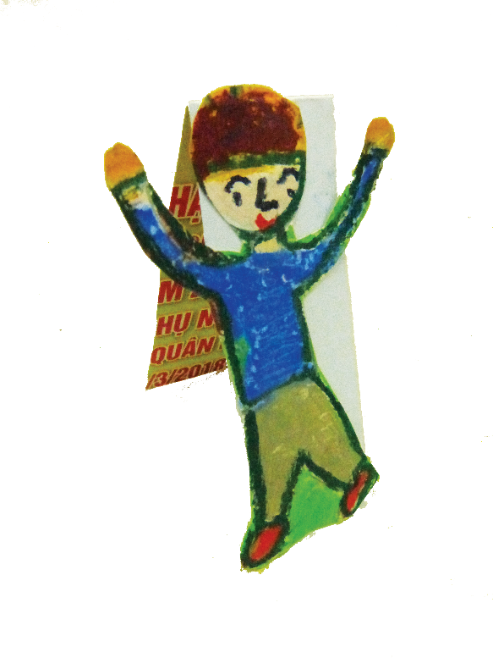
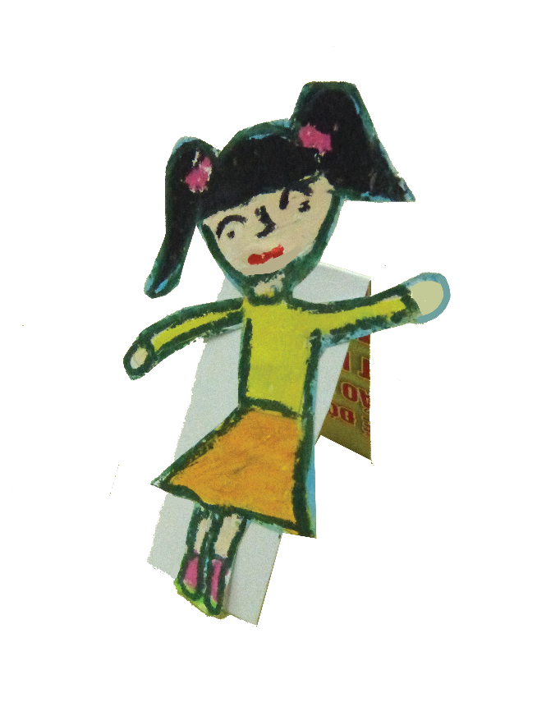
Quan sát, nhận biết cách làm hình người bằng
giấy bìa.
Hình tham khảo

Slide 21

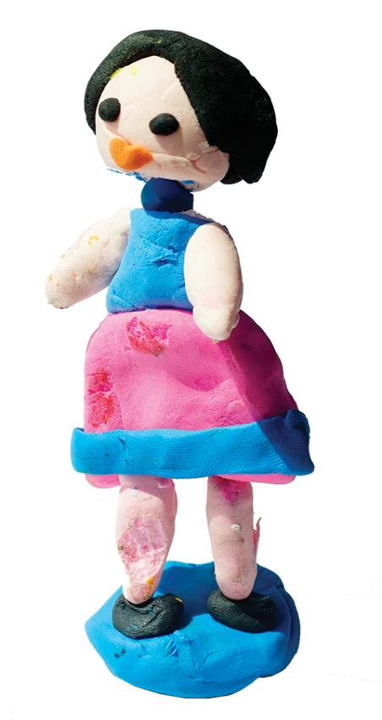
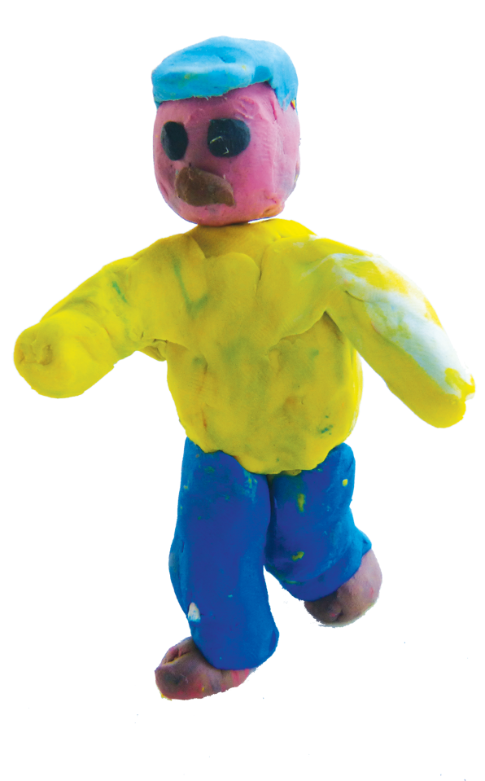
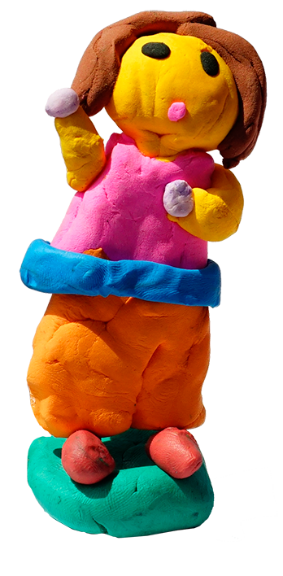
Quan sát, nhận biết hình dáng động tác của hình
người bằng đất nặn.
Hình người, đất nặn, Minh Đức, Thảo Nhi

Slide 22

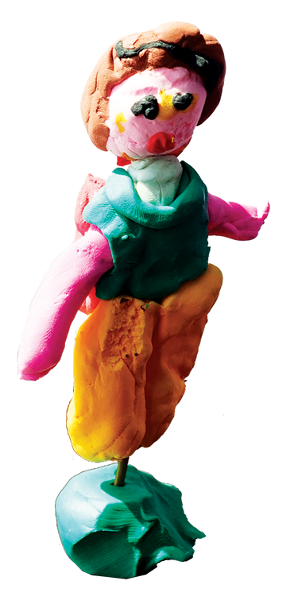
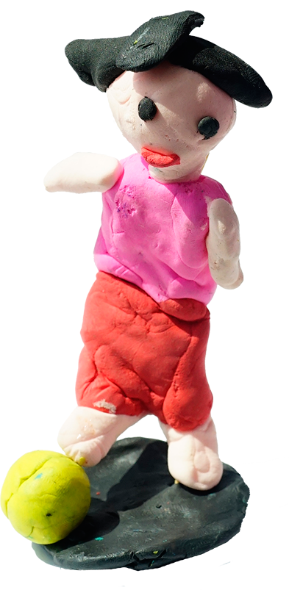
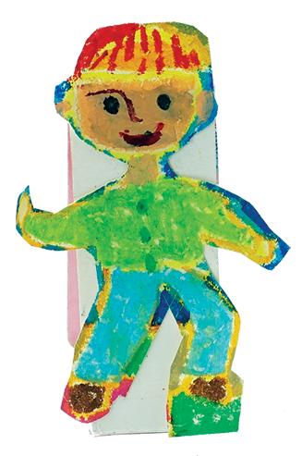
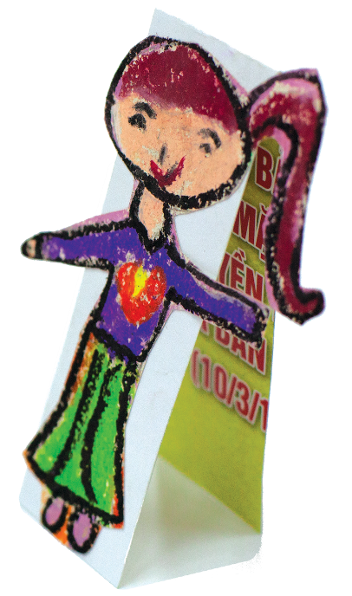

Làm sản phẩm hình người bằng giấy bìa hoặc
đất nặn.
Hình người, giấy bìa, Mai Châu, Mai Chi
Hình người, đất nặn, Bạch Diệp, My Nguyệt

Slide 23

Tả lại động tác của hình người thực hiện bằng
giấy bìa hoặc đất nặn mà em thích nhất.

Slide 24

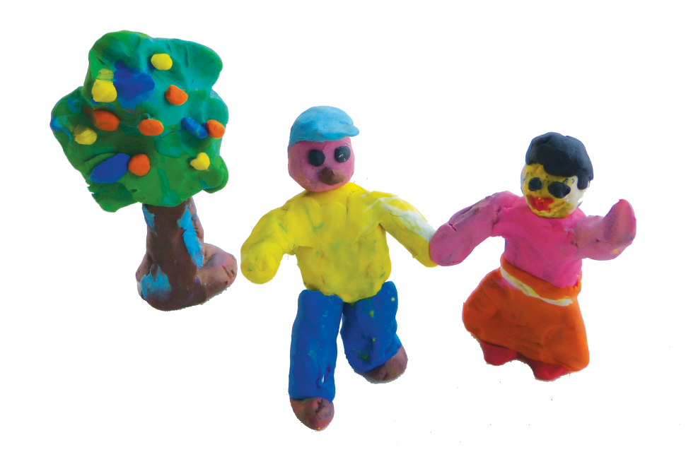
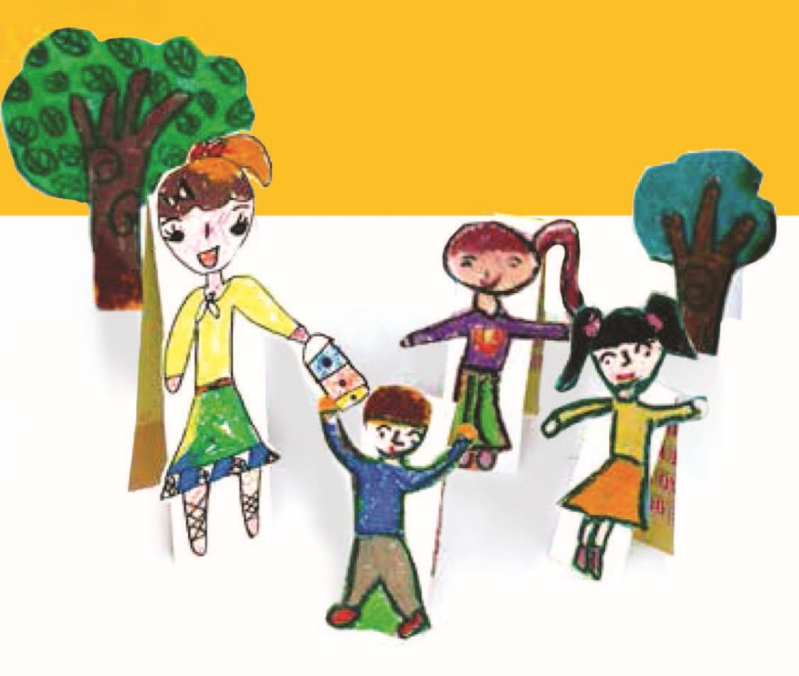
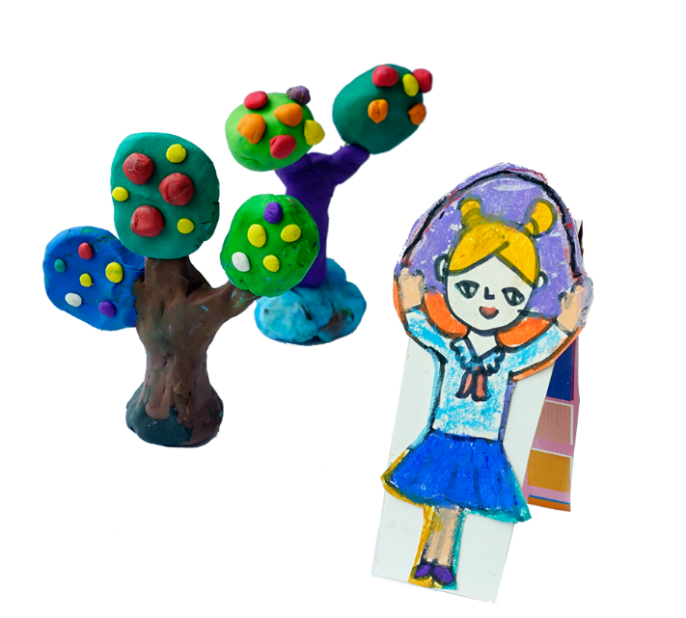
Nói với bạn về các hình cây, hình người được
sắp xếp theo nhóm.
Hình tham khảo

Slide 25
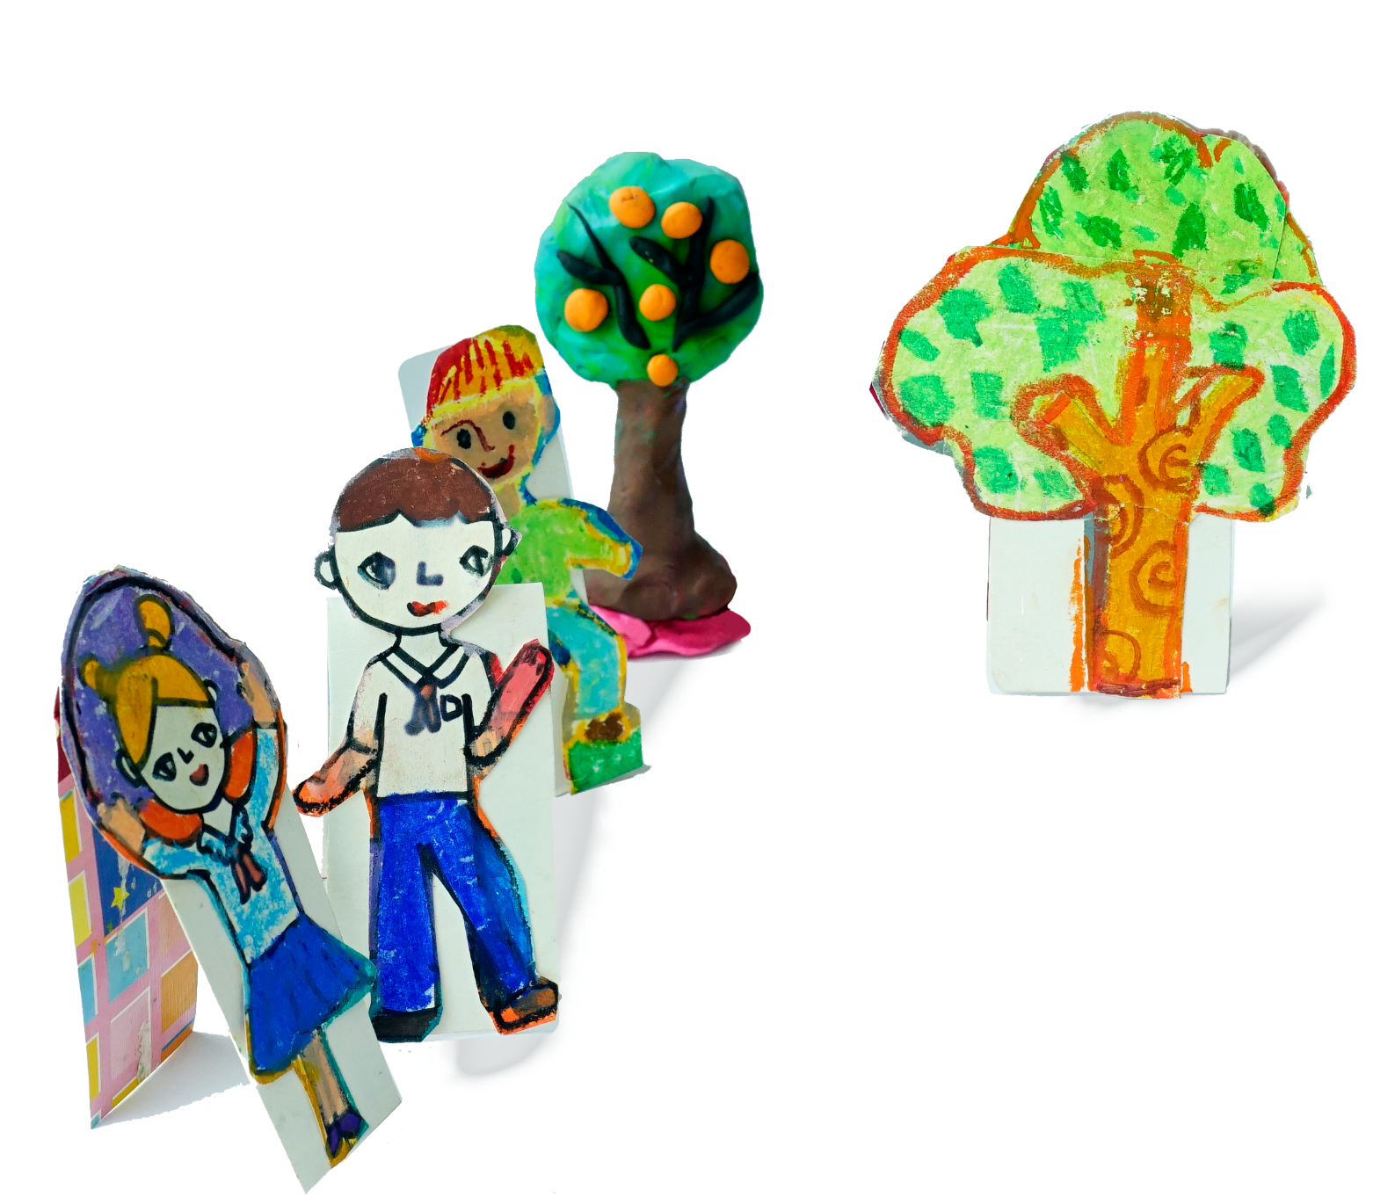


Nói với bạn về các hình cây, hình người được
sắp xếp theo nhóm.
Hình tham khảo

Slide 26

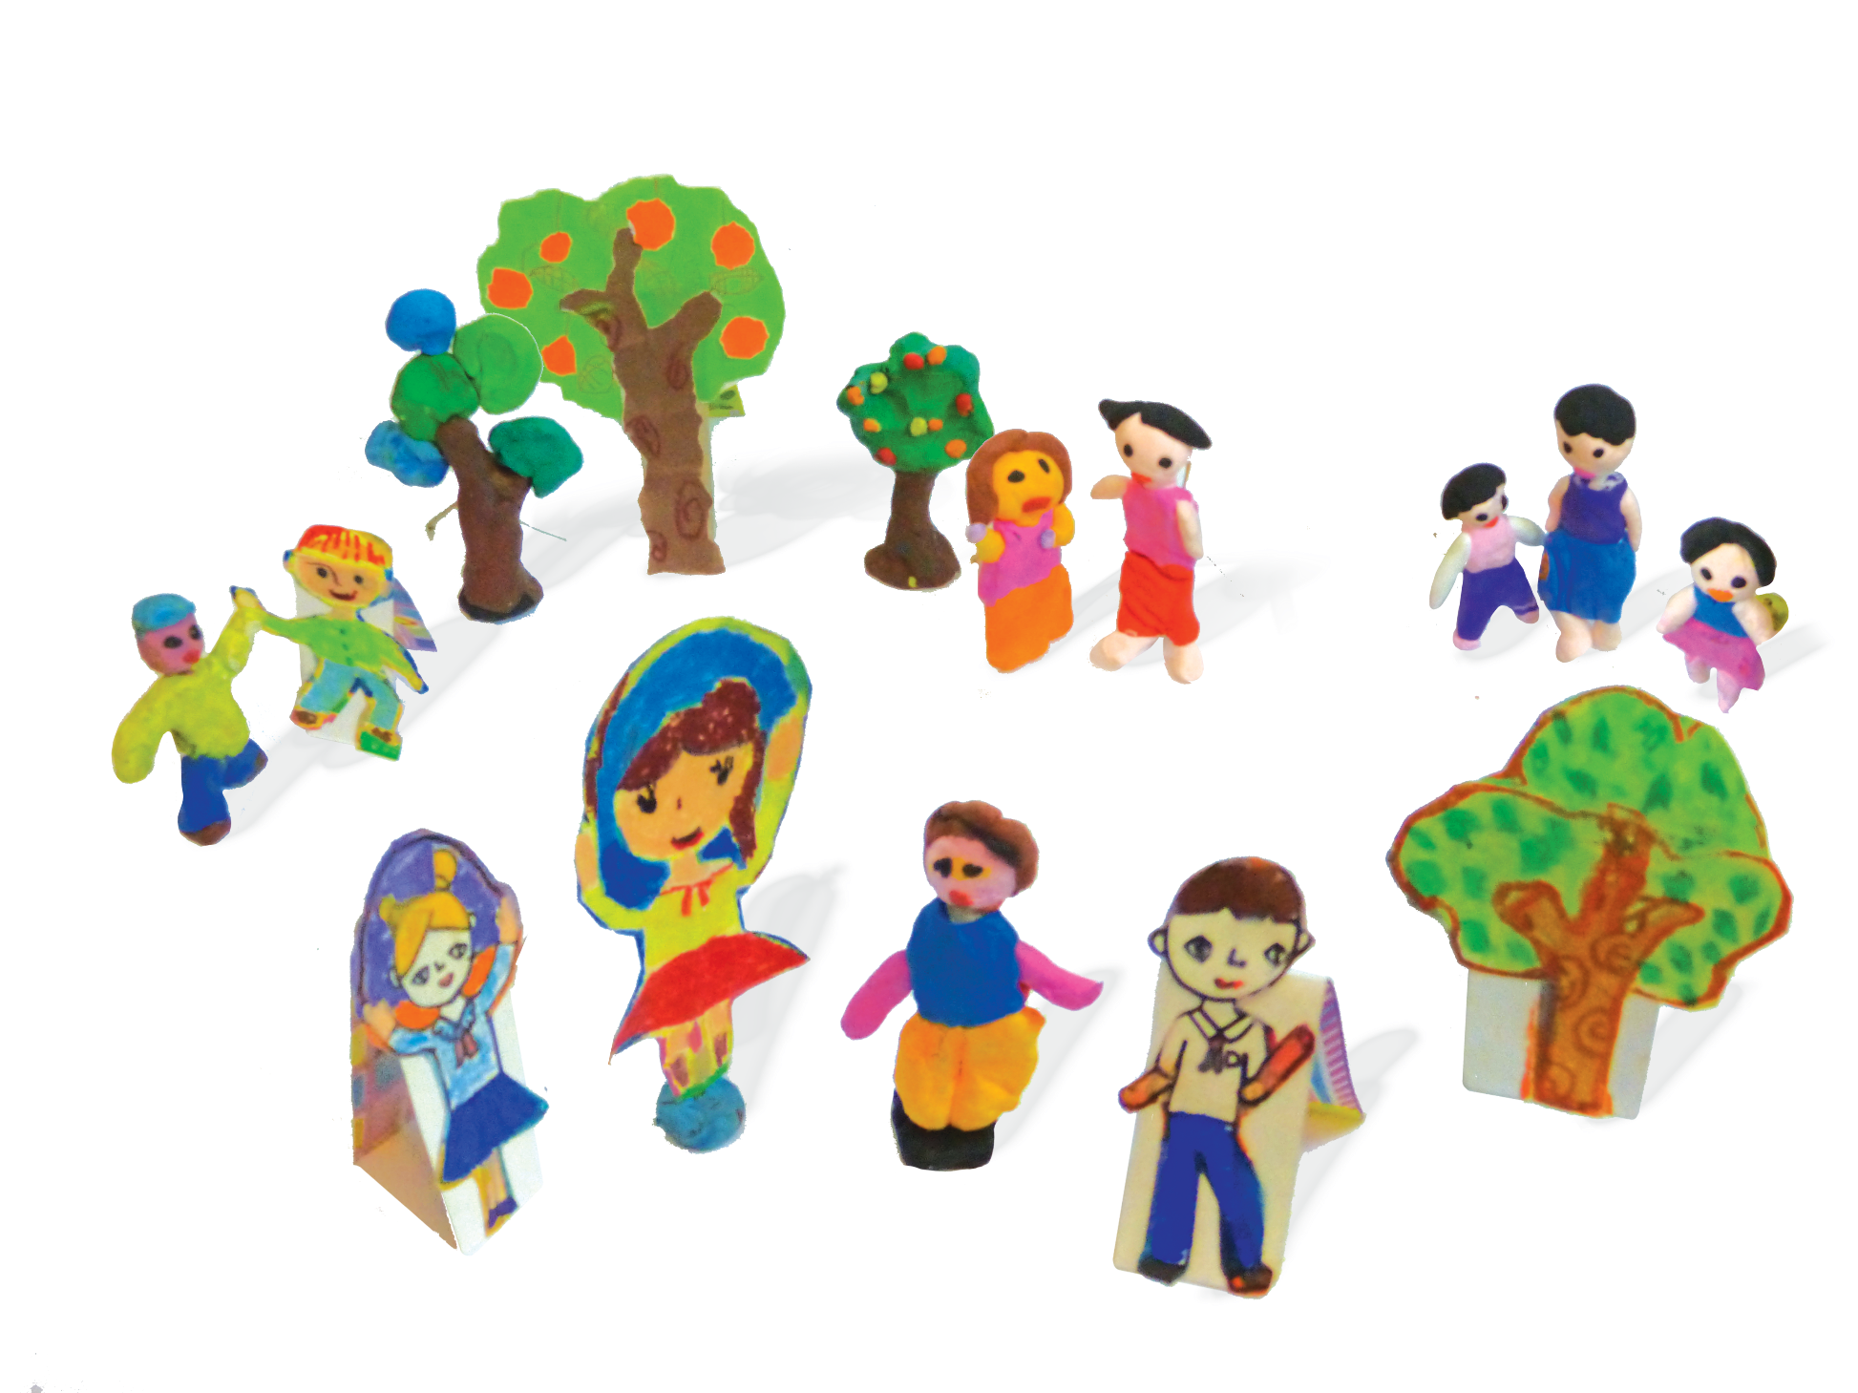
Cùng bạn sắp xếp các sản phẩm đã làm.
Sản phẩm nhóm, giấy bìa – đất nặn,
Minh Châu, Minh Hải, Bạch Diệp, Minh Đức, Bích Thủy, Mai Chi

Slide 27
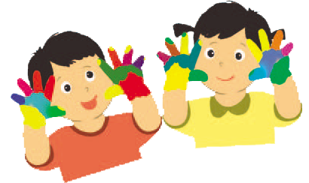
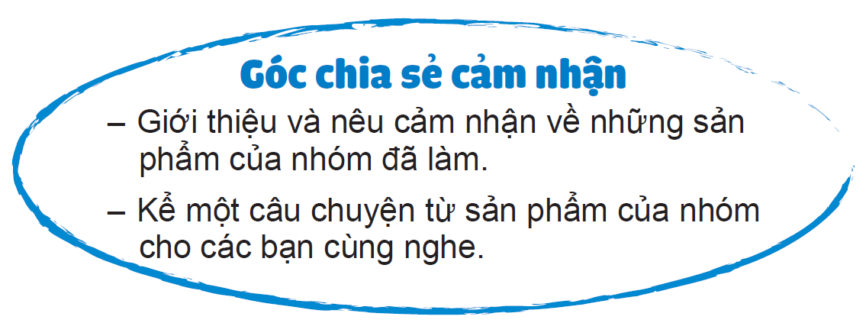
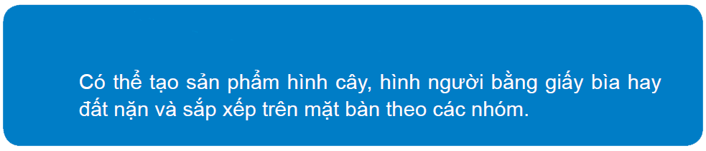

Slide 28


